Slide 1
La famille
Digitální učební materiál byl vytvořen v rámci projektu
Inovace a zkvalitnění výuky na Slovanském gymnáziu
CZ.1.07/1.5.00/34.1088

Slide 2
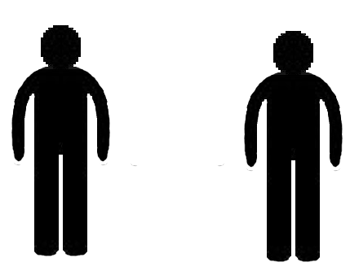
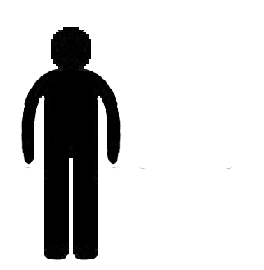

Slide 3
Odkazy:
foto –
AKEG. www.flickr.com [online]. [cit. 19.10.2013]. Dostupný na WWW: photo credit: akeg via photopin cc
piktogramy – archiv autora
nahrávka – archiv autora

